Slide 1

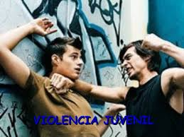

FACTORES DE RIESGO ASOCIADOS AL CONSUMO DE DROGAS

Slide 2

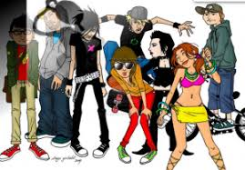

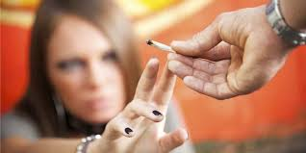
CONDUCTA DE RIESGO
Búsqueda repetida del peligro, en la que la persona pone en juego su vida
FACTORES DE RIESGO
Los factores de riesgo son aquellos agentes interpersonales, sociales o individuales que están presentes en los ambientes en los que se desarrollan las personas y que pueden incrementar las posibilidades de que se dé un proceso adictivo.

Slide 3
Las conductas de riesgo están asociadas a los siguientes factores.
FACTORES DE RIESGO
Historia familiar de alcoholismo
Depresión o trastornos de la personalidad
Ambientes psicológicos
Modelos inadecuados
Conflictos familiares
Bajo rendimiento escolar
Ingesta excesiva de alcohol
Ambiente social
Pobreza
Inequidad
Falta de oportunidades
Baja autoestima
Impulsividad
Ansiedad
Búsqueda de aventuras

Slide 4
FACTORES DE RIESGO
INDIVIDUALES
RELACIONALES
FAMILIA
AMIGOS
SOCIALES

Slide 5


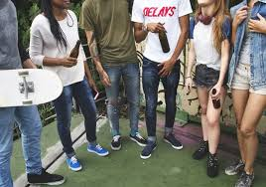
FACTORES DE RIESGO RELACIONALES
Son aquellos aspectos relativos al entorno más próximo de la persona. La interacción específica de cada sujeto con la familia, los amigos y el contexto escolar determina una situación peculiar.

Slide 6
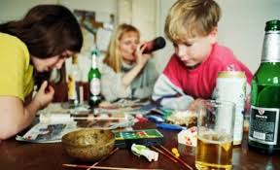
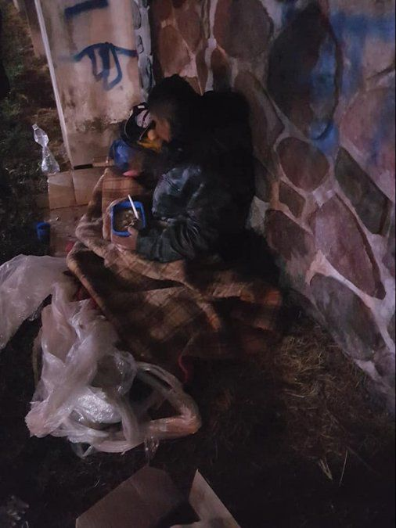
FACTORES DE RIESGO SOCIALES
Hacen referencia a un entorno social más amplio. La estructura económica, normativa, la accesibilidad al consumo, la aceptación social del mismo y las costumbres y tradiciones imprimen unas características que diferencian a unas culturas de otras y por tanto afectan a la conducta del individuo.

Slide 7
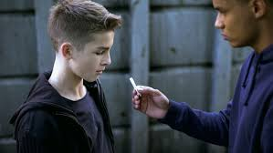
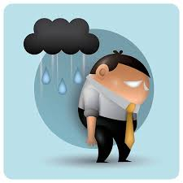
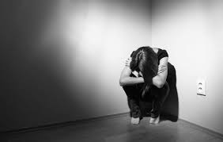
FACTORES DE RIESGO INDIVIDUALES
Hacen referencia a las características internas del individuo, a su forma de ser, sentirse y comportarse.
La edad, la personalidad, los recursos sociales de que dispone, las actitudes, los valores, la autoestima, etc. conforman un sujeto único.

Slide 8
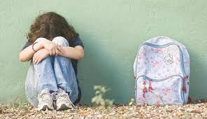
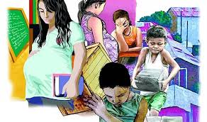

CONSECUENCIAS DE LAS CONDUCTAS DE RIESGO
Deserción escolar
La deserción escolar es inevitablemente la pérdida de disciplina y objetivos concretos que con frecuencia son sustituidos por el ocio y un ambiente inseguro con clima de violencia y facilidad para cometer actos delictivos.
Los desertores escolares se involucran con mayor facilidad en conductas de riesgo que vulneran su seguridad, integridad física, salud, libertad e incluso la vida.

Slide 9
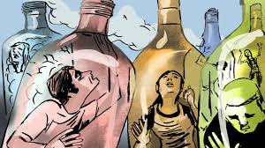
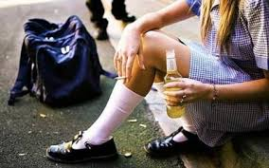
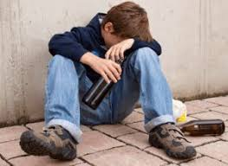
Alcoholismo
El abuso del alcohol es responsable de un número importante de accidentes, violencia física, conductas sexuales de riesgo, cáncer de mama y pérdida de empleo.
Constituye uno de los principales factores de riesgo de morbimortalidad en enfermedades crónicas no transmisibles.

Slide 10

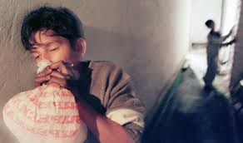
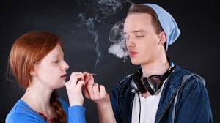
Drogadicción
El consumo de estas sustancias daña la salud física y mental y se asocia a fenómenos sociales de prevalencia creciente, como violencia y desintegración familiar.
México se encuentra ya dentro del grupo de países de alto consumo de drogas ilegales.

Slide 11
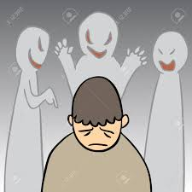
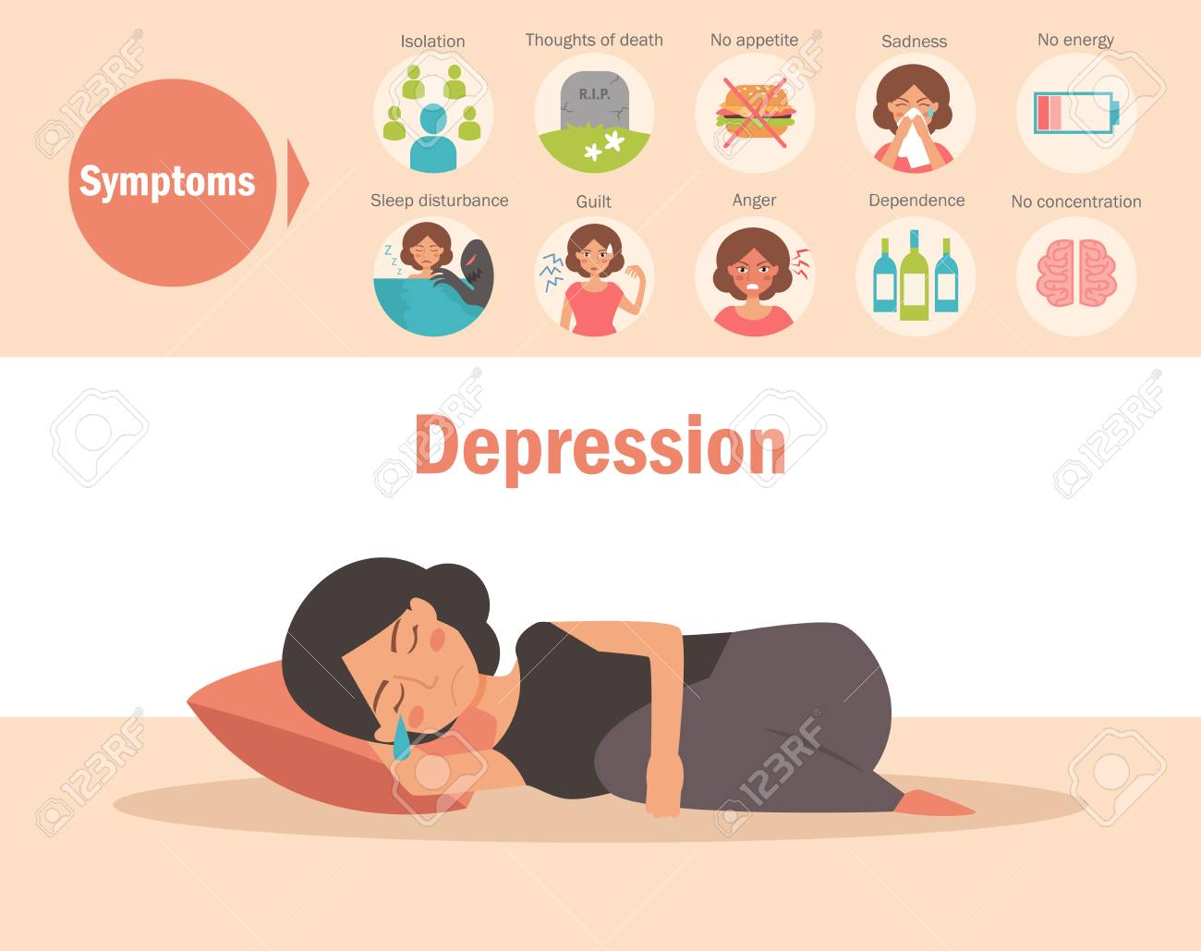
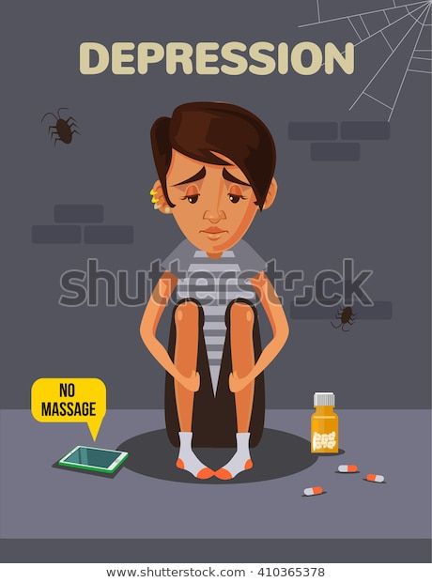
Depresión
Es de origen multifactorial: estrés, decepciones, pérdida de un ser querido y violencia familiar son algunas de las causas asociadas a la depresión, aunque en muchos casos no se puede determinar una causa.
La depresión obviamente no constituye una conducta de riesgo, más bien es consecuencia de la práctica de otras conductas de riesgo o el factor desencadenante para que éstas se practiquen.
Las principales manifestaciones son tristeza, irritabilidad, ideas de desesperanza, apatía, cansancio.

Slide 12

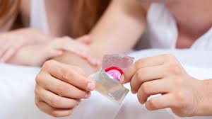
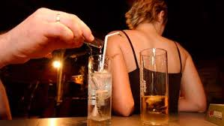
Conductas sexuales de riesgo
El inicio cada vez más temprano de la actividad sexual es un factor de riesgo importante, por la inmadurez y porque de ella deriva la inminente posibilidad de cambios de pareja frecuentes y de múltiples parejas sexuales que aumentan el riesgo de enfermedades de trasmisión sexual.

Slide 13
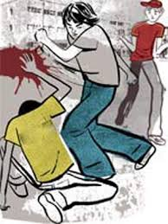
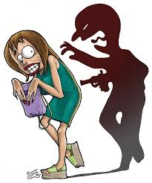
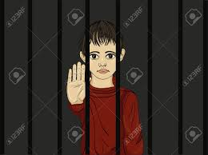
Delincuencia juvenil
Participación de jóvenes (10 a 19 años), como víctimas
o agresores, en el uso intencional de la fuerza física o el poder, como amenaza o acción efectiva, contra sí mismo, contra otra persona o contra un grupo o comunidad, ya sea que produzca o tenga alta probabilidad de producir una lesión (daño), la muerte, daño psicológico, mal desarrollo o la privación de los bienes de la o las personas agredidas.

Slide 14
ACTIVIDAD: Factores asociados al consumo de drogas
Instrucciones:
Selecciona un ambiente (familia, escuela o comunidad); posteriormente, identifica los factores de riesgo y de protección que están involucrados
Ambiente | ¿Cuáles serían los factores de riesgo? | ¿Cuáles serían los factores de protección?
Familiar
Escuela
Comunidad (colonia)

Slide 15
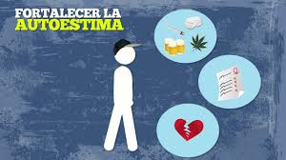
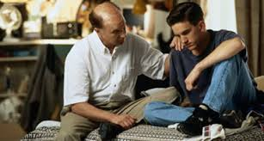
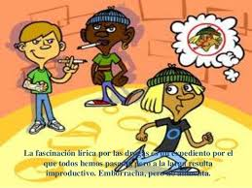
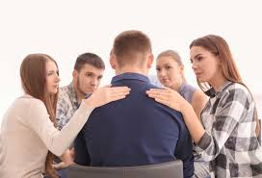
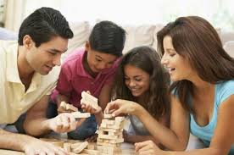
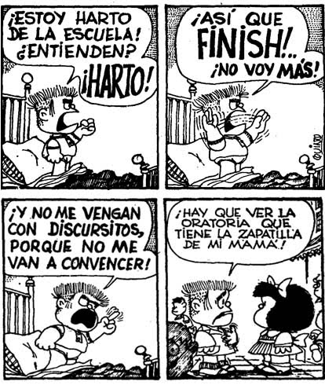


FACTORES PROTECTORES
Factores de protección pueden reducir, neutralizar o bien, eliminar el riesgo de las adicciones.
La resiliencia es el conjunto de atributos y habilidades para enfrentar eficazmente factores que causan estrés y situaciones que implican un riesgo.

Slide 16
FACTORES DE PROTECCIÓN
AMBIENTES | FACTORES DE RIESGO | FACTORES DE PROTECCIÓN
Individual | Conducta agresiva precoz | Auto-control
Familia | Falta de supervisión de los padres | Monitoreo de los padres
Compañeros | Abuso de sustancias | Comunicación entre pares
Escuela | Disponibilidad de drogas | Políticas anti-drogas
Comunidad | Pobreza | Fuerte apego al barrio

Slide 17


ESTOY
PUEDO
TENGO
SOY

Slide 18
Para hacer frente a las adversidades, superarlas y salir de ellas fortalecido o incluso transformado, las personas (niños, adolescentes o adultos) toman factores de resiliencia de cuatro fuentes:
Tengo
• Personas alrededor en quienes confío y que me quieren incondicionalmente.
• Personas que me ponen límites para que aprenda a evitar los peligros.
• Personas que me muestran por medio de su conducta la manera correcta de proceder.
• Personas que quieren que aprenda a desenvolverme solo.
• Personas que me ayudan cuando estoy enfermo o en peligro, o cuando necesito aprender.
Soy
• Alguien por quien los otros sienten aprecio y cariño.
• Feliz cuando hago algo bueno para los demás y les demuestro mi afecto.
• Respetuoso de mí mismo y de los otros.
Estoy
Dispuesto a responsabilizarme de mis actos.
• Seguro de que todo saldrá bien.
Puedo
• Hablar sobre cosas que me asustan o me inquietan.
• Buscar la manera de resolver mis problemas.
• Controlarme cuando tengo ganas de hacer algo peligroso o que no está bien.
• Buscar el momento apropiado para hablar con alguien o actuar.
• Encontrar a alguien que me ayude cuando lo necesito.

Slide 19
ACTIVIDAD 2: Factores de riesgo y de protección
Instrucciones:
A continuación se presentan dos casos hipotéticos sobre la prevención del consumo de drogas. Léelos con detenimiento y detecta los factores de riesgo y los de protección que están implícitos. Marca con una R los factores de riesgo y con una P los factores de protección
Caso A
Carlos es un adolescente de 15 años que vive en una zona marginada de la Ciudad de México. Tiene afición por la música y está formando un conjunto de rock. Pertenece a una familia de seis hermanos. Aunque ambos padres trabajan, procuran estar al pendiente de las tareas de sus hijos y adoptar una disciplina rígida y autoritaria con el fin de que “no se descarrilen”. Carlos es el mayor de sus hermanos, por lo que intenta tener una comunicación abierta con ellos e inculcarles el deporte como camino para tener una vida saludable. En el barrio donde viven existen algunas bandas que son identificadas como consumidores de drogas como la marihuana. Su hermano Isidro le comenta que María, otra hermana, ha sido vista con frecuencia con uno de los integrantes de esta banda. Por estas razones, Carlos decide hablar con ella.
( ) Vive en una zona marginada.
( ) Padres pendientes de sus tareas.
( ) Tiene una comunicación abierta con sus hermanos.
( ) Promueve el deporte como camino para la salud.
( ) Hermana que frecuenta a integrante de una banda que consume droga.
( ) Padres que adoptan disciplina rígida y autoritaria

Slide 20
Caso B
Una reconocida escuela está ubicada en una colonia de clase media alta y cuenta con el apoyo de diversas instituciones académicas. Dicha escuela se caracteriza por fomentar la comunicación y establecer vínculos afectivos entre el personal y los estudiantes. Ana, alumna de esta escuela, constantemente se aísla del grupo y de un tiempo a la fecha ha demostrado bajo rendimiento escolar. Tanto su profesora como la directora de la escuela están preocupadas por ella, pues temen que pueda estar consumiendo drogas, ya que existe cierta disponibilidad de éstas entre sus compañeros
( ) Fomento de la comunicación y el establecimiento de vínculos afectivos entre el personal y el estudiante.
( ) Disponibilidad de drogas dentro de la escuela.
( ) Aislamiento del grupo.
( ) Preocupación por parte del personal de la escuela.
( ) Bajo rendimiento escolar.

Slide 21
ACTIVIDAD: Resiliencia
Instrucciones: Lee el siguiente caso y con base en la lectura de la resiliencia contesta las preguntas.
Caso
Sara y Josefina son primas, viven en una comunidad en medio de la pobreza y la marginación; las dos han sido criadas por familias disfuncionales. Por su condición de riesgo, se esperaría que tuvieran algún problema, ya sea físico, psicológico o social.
Sara es de carácter fuerte y a veces un poco agresiva; vive con sus padres y su abuelo; su papá es alcohólico y su mamá trabaja todo el día, por lo que no tiene mucha relación con ellos; en cambio su abuelo es muy cariñoso con ella. En la escuela, Sara se siente importante y segura de sí misma porque su maestra Carmina siempre le dice que es muy inteligente y la anima a seguir estudiando; esos comentarios hacen que Sara tenga como meta ingresar a la universidad.
Por otro lado, Sara siempre quiere platicar con Josefina, pero a ella no le interesa mucho su plática, prefiere invitarla a que vayan con sus amigas a aprender a fumar. Sara le dice que no le interesa fumar.
¿Qué personaje es resiliente? ¿Por qué?

Slide 22

ESTRATEGIAS PREVENTIVAS
Las intervenciones preventivas pueden proporcionar las habilidades y el apoyo para mejorar los niveles de los factores de protección de los jóvenes en alto riesgo y prevenir que progresen al abuso de drogas.
PADRES
Los padres pueden usar la información sobre los factores de riesgo y de protección como ayuda para desarrollar acciones preventivas positivas (Ej., conversar sobre las reglas de la familia) antes de que ocurran problemas.

Slide 23

Conociendo a sus amigos.
Que los padres proporcionen reglas y disciplina.
PAPÁS-HIJOS
FAMILIA
Comprendiendo sus problemas y preocupaciones, e involucrándose en su educación.
Hablándoles a los hijos sobre las drogas
Vigilando sus actividades

Slide 24

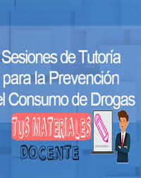
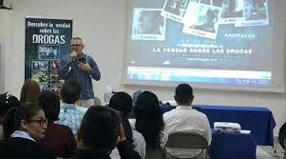
AUTORIDADES DE LA COLONIA (COMUNIDAD)
Pueden evaluar los factores de riesgo y de protección asociados con los problemas de drogas en la comunidad para seleccionar los mejores servicios preventivos.
DOCENTES
Los educadores pueden fortalecer el aprendizaje y los lazos con la escuela vigilando las conductas agresivas y la falta de concentración, riesgos asociados con el abuso futuro de drogas y problemas relacionados.

Slide 25
PLAN DE LA COMUNIDAD (COLONIA)
• Identifica las drogas específicas y otros problemas de los niños y adolescentes en la comunidad.
• Construye con los recursos existentes (Ej., los programas actuales para la prevención del abuso de drogas).
• Desarrolla metas a corto plazo relacionadas con la selección e implementación de los programas de prevención y estrategias con bases científicas.
• Proyecta metas a largo plazo de manera que los planes y recursos estén disponibles para el futuro.
• Incluye evaluaciones continuas del programa de prevención

Slide 26
AUDIENCIA PARA QUIENES FUERON DISEÑADOS
• Los programas universales están diseñados para la población en general, por ejemplo, para todos los estudiantes en una escuela.
• Los programas selectivos se dirigen a grupos en riesgo o subsectores de la población en general, como los estudiantes con bajo rendimiento escolar o los hijos de abusadores de drogas.
• Los programas indicados están diseñados para las personas que ya experimentan con drogas.

Slide 27

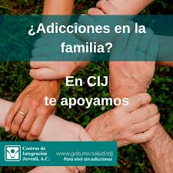
Programa Preventivo: CENTRO DE INTEGRACIÓN JUVENIL
El objetivo del programa es promover ambientes preventivos que favorezcan el desarrollo saludable de niños, niñas y jóvenes, y les permita adquirir competencias para afrontar o reducir riesgos psicosociales y daños asociados al consumo de drogas.
Es un programa integral que interviene con las personas, las familias y las comunidades.
Las intervenciones son acordes al nivel de riesgo y a las características, recursos y necesidades de la población.
Fortalece la participación ciudadana, la solidaridad y el compromiso de la comunidad en la promoción de la salud y del bienestar social a través de la vinculación intersectorial e interinstitucional y la consolidación de redes comunitarias que fortalecen prácticas participativas y la inclusión en un modelo solidario.

Slide 28
Pláticas informativas sobre los efectos de las drogas, factores de riesgo-protección e información para reducir riesgos y daños asociados al consumo de drogas.
Actividades deportivas, culturales y educativas para el cuidado de la salud.
SERVICIOS
CIJ
Talleres para fomentar valores, estrategias de autocuidado y habilidades para la vida con niños.
Consejería breve para usuarios experimentales u ocasionales a fin de evitar la dependencia y reducir los riesgos y daños asociados
Talleres para reforzar competencias sociales y emocionales dirigidas a afrontar factores de riesgo y reducir los riesgos asociados al consumo de drogas con adolescentes y jóvenes.
Cursos de capacitación para personas estratégicas

Slide 29
